Slide 1






Slide 2


Slide 3
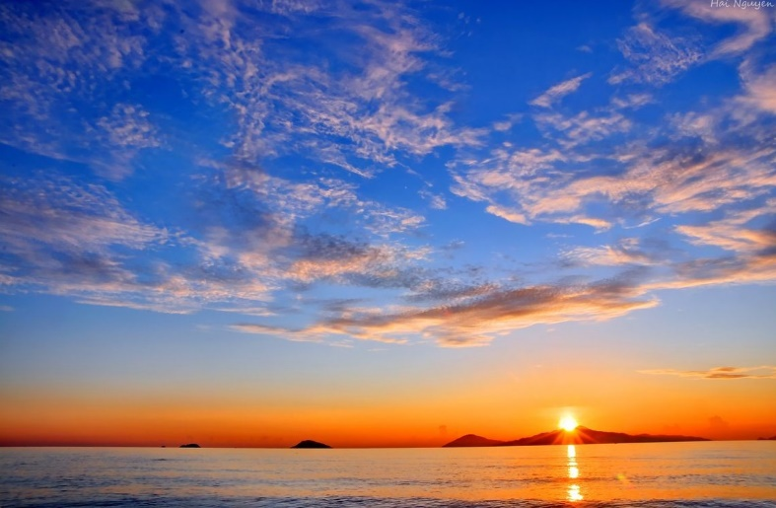
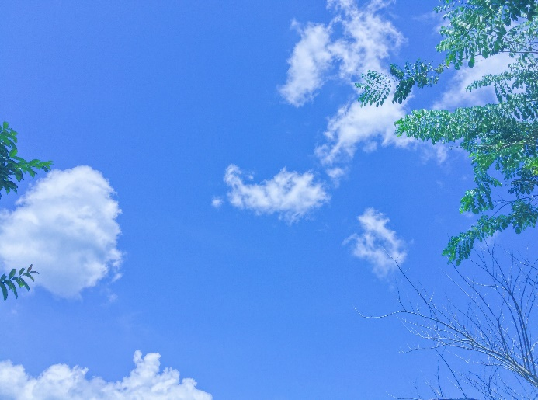

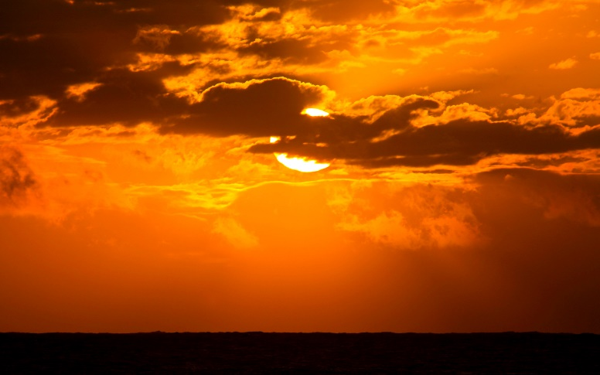
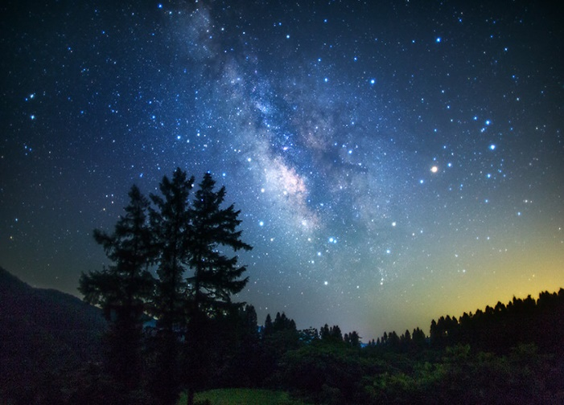
Trao đổi với bạn: Bầu trời đẹp nhất vào
lúc nào? Vì sao?

Slide 4
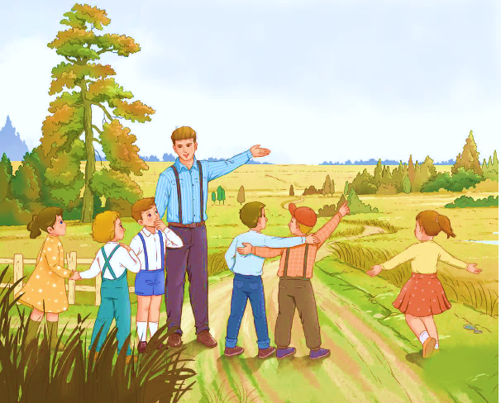



Slide 5

* Năng lực đặc thù:
- Đọc đúng từ ngữ, câu, đoạn và toàn bộ bài Bầu trời mùa thu.
- Hiểu được nội dung bài: Bầu trời mùa thu nước Nga hiện lên qua cách miêu tả của các bạn nhỏ rất đẹp và thú vị.
- Biết đọc diễn cảm lời của các nhân vật trong câu chuyện; học được cách miêu tả sự vật trong bài.
* Năng lực chung: năng lực ngôn ngữ, giao tiếp và hợp tác, tự giải quyết vấn đề và sáng tạo.
* Phẩm chất: chăm chỉ, trách nhiệm.

Slide 6


Slide 7

Giờ học hôm nay, thầy giáo cùng cả lớp đi ra cánh đồng. Buổi sáng mùa thu mát mẻ. Thầy nói:
- Các em hãy nhìn lên bầu trời. Mùa hè, nó rất nóng với những tia nắng mặt trời chói chang. Còn bây giờ, bầu trời thế nào? Các em hãy suy nghĩ và chọn những từ ngữ thích hợp để nói về bầu trời.
Các cô cậu học trò nhìn lên trời và suy nghĩ. Sau vài phút, một em nói:
- Bầu trời xanh như mặt nước mệt mỏi trong ao.
- Vì sao mặt nước lại mệt mỏi? – Thầy hỏi.
- Thưa thầy, mùa hè, nước dạo chơi cùng những làn sóng. Mùa thu, nó mệt nên đứng yên với màu xanh nhạt.
Các bạn khác tiếp tục nói:
- Bầu trời được rửa mặt sau cơn mưa.
- Bầu trời xanh biếc.

Slide 8
Thấy cô bé Va-li-a vẻ mặt đăm chiêu, thầy giáo hỏi:
- Còn Va-li-a, vì sao em im lặng thế?
- Em muốn nói bằng những từ ngữ của mình.
- Em đã tìm được chưa?
- Bầu trời dịu dàng. – Va-li-a khẽ nói và mỉm cười.
Sau đó, mỗi em đều muốn nói về bầu trời bằng những từ ngữ của riêng mình:
- Bầu trời buồn bã. Những đám mây xám đang từ phương bắc trôi tới.
- Bầu trời trầm ngâm. Nó nhớ đến tiếng hót của bầy chim sơn ca.
- Bầu trời ghé sát mặt đất. Mùa hè, nó cao hơn và có những con chim én bay liệng. Còn bây giờ, chẳng có chim én nữa, vì thế bầu trời cúi xuống lắng nghe để tìm xem chim én đang ở trong bụi cây hay ở nơi nào.
Cứ thế, các cô cậu hào hứng suy nghĩ và tưởng tượng để nói về bầu trời theo cách của riêng mình.
(Theo Xu-khôm-lin-xki, Mạnh Hưởng dịch)

Slide 9

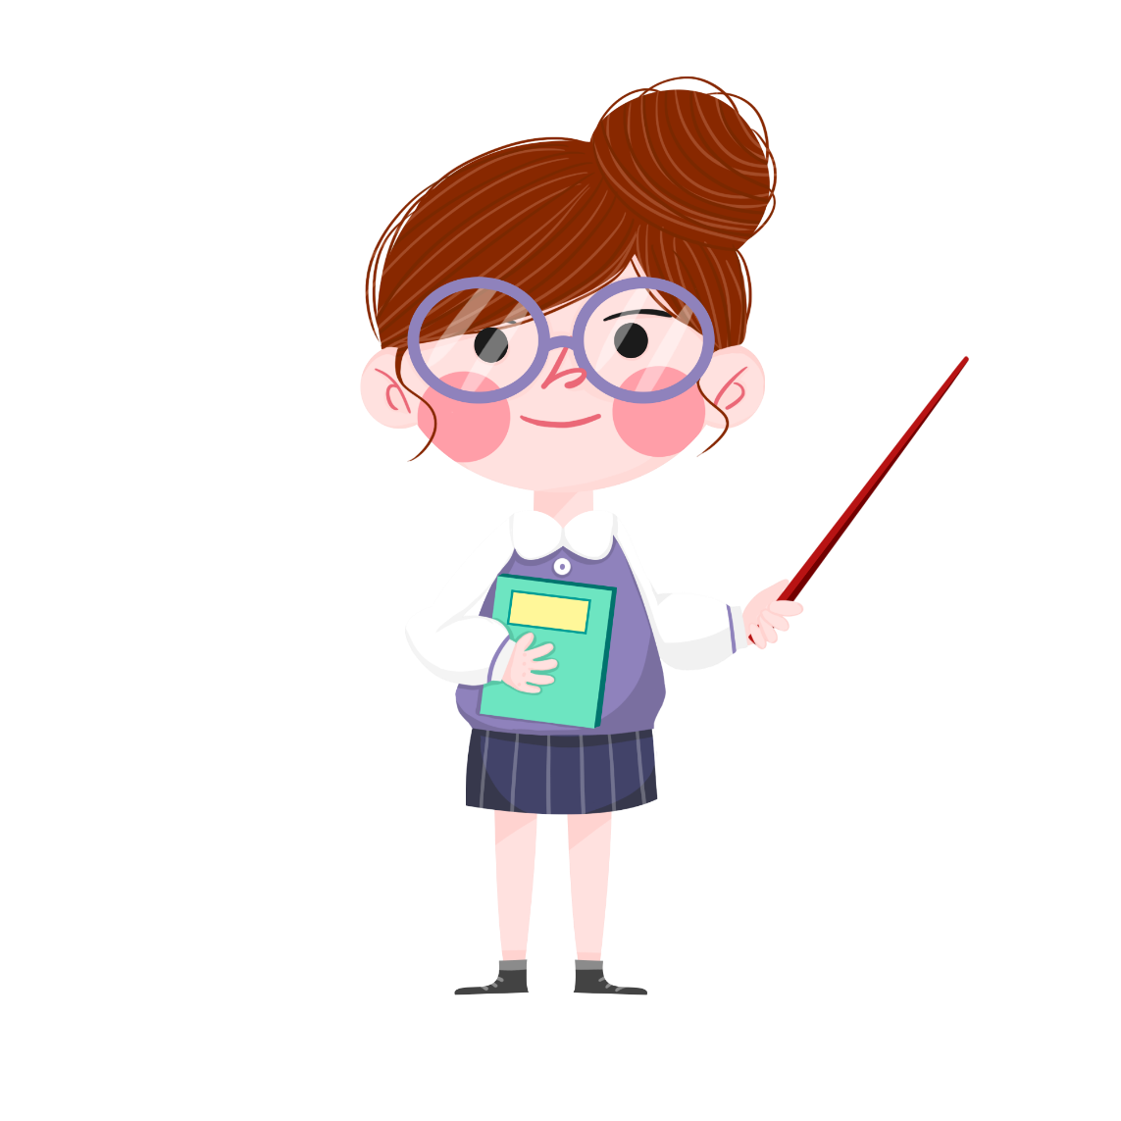
Bài được chia làm mấy đoạn?
Bài được chia làm 3 đoạn.

Slide 10
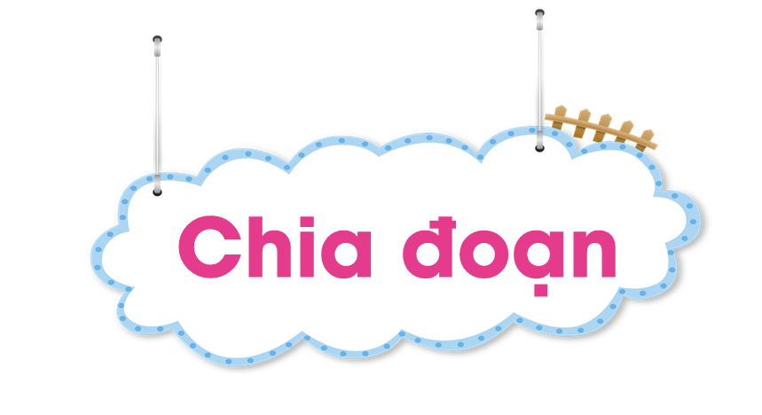
1
Từ đầu đến … nói về bầu trời.
2
Tiếp theo đến… mỉm cười.
3
Đoạn còn lại.

Slide 11
Giờ học hôm nay, thầy giáo cùng cả lớp đi ra cánh đồng. Buổi sáng mùa thu mát mẻ. Thầy nói:
- Các em hãy nhìn lên bầu trời. Mùa hè, nó rất nóng với những tia nắng mặt trời chói chang. Còn bây giờ, bầu trời thế nào? Các em hãy suy nghĩ và chọn những từ ngữ thích hợp để nói về bầu trời.
Các cô cậu học trò nhìn lên trời và suy nghĩ. Sau vài phút, một em nói:
- Bầu trời xanh như mặt nước mệt mỏi trong ao.
- Vì sao mặt nước lại mệt mỏi? – Thầy hỏi.
- Thưa thầy, mùa hè, nước dạo chơi cùng những làn sóng. Mùa thu, nó mệt nên đứng yên với màu xanh nhạt.
Các bạn khác tiếp tục nói:
- Bầu trời được rửa mặt sau cơn mưa.
- Bầu trời xanh biếc.

Slide 12
Thấy cô bé Va-li-a vẻ mặt đăm chiêu, thầy giáo hỏi:
- Còn Va-li-a, vì sao em im lặng thế?
- Em muốn nói bằng những từ ngữ của mình.
- Em đã tìm được chưa?
- Bầu trời dịu dàng. – Va-li-a khẽ nói và mỉm cười.
Sau đó, mỗi em đều muốn nói về bầu trời bằng những từ ngữ của riêng mình:
- Bầu trời buồn bã. Những đám mây xám đang từ phương bắc trôi tới.
- Bầu trời trầm ngâm. Nó nhớ đến tiếng hót của bầy chim sơn ca.
- Bầu trời ghé sát mặt đất. Mùa hè, nó cao hơn và có những con chim én bay liệng. Còn bây giờ, chẳng có chim én nữa, vì thế bầu trời cúi xuống lắng nghe để tìm xem chim én đang ở trong bụi cây hay ở nơi nào.
Cứ thế, các cô cậu hào hứng suy nghĩ và tưởng tượng để nói về bầu trời theo cách của riêng mình.
(Theo Xu-khôm-lin-xki, Mạnh Hưởng dịch)

Slide 13


Slide 14

mệt mỏi
Va-li-a
trầm ngâm
bay liệng

Slide 15

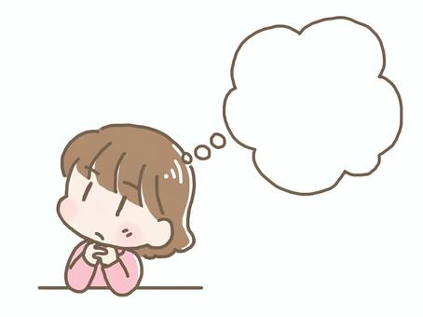
- Trầm ngâm: có dáng vẻ đang suy nghĩ, nghiền ngẫm điều gì.

Slide 16


Slide 17


1. Các bạn học sinh được thầy giáo giao cho nhiệm vụ gì?
Thầy giáo giao cho các bạn học sinh nhiệm vụ suy nghĩ và chọn những từ ngữ thích hợp để nói về bầu trời.

Slide 18

2. Em có nhận xét gì về cách tả bầu trời của các bạn nhỏ trong những câu văn dưới đây?
Bầu trời được rửa mặt sau cơn mưa.
Bầu trời dịu dàng.
Bầu trời
buồn bã.
Bầu trời ghé sát mặt đất…
Bầu trời cúi xuống lắng nghe để tìm xem chim én đang ở trong bụi cây hay ở nơi nào.
Bầu trời trầm ngâm. Nó nhớ đến tiếng hót của bầy chim sơn ca.

Slide 19
- Bầu trời được rửa mặt sau cơn mưa: ở đây bạn nhỏ đã miêu tả bầu trời với sắc màu xanh trong và nhiều ánh sáng. Đây là cách nhân hóa hình ảnh bầu trời với hoạt động "rửa mặt" của con người để chỉ được hình ảnh bầu trời sáng và trong.
- Bầu trời dịu dàng: ở đây hình ảnh bầu trời tiếp tục được nhân hóa để miêu tả màu sắc của bầu trời vào thu thật nhẹ nhàng, những gam màu không chói rực và cũng không gay gắt như trời hè.

Slide 20
- Bầu trời buồn bã: ở đây là hình ảnh bầu trời tĩnh lặng trước các sự vật giống như con người trong cuộc sống. Những đám mây xám là hình ảnh cho những dự cảm không lành hoặc là những lo âu, lo lắng buồn bã của bầu trời. Ngoài ra, hình ảnh buồn bã ở đây còn mang nghĩa thông báo trời chuẩn bị có cơn mưa.
- Bầu trời trầm ngâm. Nó nhớ đến tiếng hót của bầy chim sơn ca.: ở đây là hình ảnh của bầu trời tĩnh lặng. "Trầm ngâm" vốn là động từ chỉ trạng thái, cảm xúc của con người còn khi các bạn miêu tả như vậy thể hiện được cái nhìn sâu sắc và miêu tả được nỗi nhớ của trời khi vào thu không còn được nghe tiếng hót của bầy chim sơn ca.

Slide 21
- Bầu trời ghé sát mặt đất... Bầu trời cúi xuống lắng nghe để tìm xem chim én đang ở trong bụi cây hay ở nơi nào: vào thu, bầu trời thường lặng và dịu dàng mang sắc màu hồng mơ màng đan xen với chút ửng đỏ khác hẳn với trời xuân rạo rực sức sống, mọi vật ở mọi nơi đều kéo về trên bầu trời tự chung tiếng ca.

Slide 22
BIỆN PHÁP NHÂN HÓA
Bầu trời được rửa mặt sau cơn mưa.
Bầu trời dịu dàng.
Bầu trời
buồn bã.
Bầu trời ghé sát mặt đất…
Bầu trời cúi xuống lắng nghe để tìm xem chim én đang ở trong bụi cây hay ở nơi nào.
Bầu trời trầm ngâm. Nó nhớ đến tiếng hót của bầy chim sơn ca.

Slide 23
3. Trong bài có rất nhiều câu văn tả bầu trời, em thích câu văn nào? Vì sao?
VÍ DỤ:
Em thích nhất là câu: "Bầu trời ghé sát mặt đất. Mùa hè, nó cao hơn và có những con chim én bay liệng. Còn bây giờ, chẳng có chim én nữa, vì thế bầu trời cúi xuống lắng nghe để tìm xem chim én đang ở trong bụi cây hay ở nơi nào.". Vì vào thu, bầu trời thường lặng và dịu dàng mang sắc màu hồng mơ màng đan xen với chút ửng đỏ khác hẳn với trời xuân rạo rực sức sống, mọi vật ở mọi nơi đều kéo về trên bầu trời tự chung tiếng ca. Cho nên đây là một hình ảnh so sánh độc đáo, sinh động.

Slide 24
4. Theo em, vì sao hình ảnh bầu trời trong các câu văn của mỗi bạn nhỏ rất khác nhau?
Hình ảnh bầu trời trong các câu văn của mỗi bạn nhỏ rất khác nhau vì mỗi bạn đều có một cảm quan khác nhau để cảm nhận những sự vật xung quanh mình. Chính vì thế mà có bạn miêu tả bầu trời buồn bã, có bạn lại miêu tả bầu trời dịu dàng, bạn lại cảm nhận được sự sống, hơi thở của bầu trời khi xuân đã qua.

Slide 25
5. Viết 1 – 2 câu văn tả bầu trời theo quan sát và cảm nhận của em.
VÍ DỤ:
- Bầu trời cao, trong xanh như một tấm thảm khổng lồ. Ông mặt trời từ từ vươn khỏi dãy núi để tưới tắm cho muôn loài những tia nắng vàng tươi, ấm áp.

Slide 26
NỘI DUNG BÀI
Bầu trời mùa thu nước Nga hiện lên qua cách miêu tả của các bạn nhỏ rất đẹp và thú vị.

Slide 27


Slide 28
1. Câu văn nào dưới đây sử dụng cả hai biện pháp so sánh và nhân hoá?
A
Bầu trời xanh như mặt nước mệt mỏi trong ao.
B
Mùa hè, nước dạo chơi cùng những làn sóng.
C
Bầu trời được rửa mặt sau cơn mưa.
D
Bầu trời dịu dàng.

Slide 29
2. Đặt câu kể, tả về một hiện tượng tự nhiên, trong đó có sử dụng biện pháp nhân hoá.
mây
bão
gió
nắng
mưa
+ Những chị mây diện những chiếc váy trắng muốt đang bay trên bầu trời xanh cao.
+ Những tia nắng mặt trời nhảy nhót như những chú bé tinh nghịch.
+ Cô gió cưỡi mây dạo chơi trên sườn đồi.
+ Những giọt mưa nhảy tưng tưng trên sân nhà.

Slide 30

- Luyện đọc lại bài.
- Chia sẻ câu chuyện với người thân.

Slide 31


